Slide 1




EXPOSÉ DE CONCEPTION
PROJET SAE
KART À HÉLICE
Groupe : A1
Equipe : n°12
Equipier n°1/2 bleu foncé : ESPERON - Thomas
Equipier n°3/4 bleu clair : GUILLOU - Anthony
Equipier n°5/6 rouge foncé : FEUGNET - Théo
Equipier n°7/8 rouge clair : DECRA - Mathis

Slide 2
Plan de l’exposé
I. Contexte et Cahier Des Charges
II. Conception préliminaire
    1. Synoptique Electronique Emetteur
    2. Synoptique Électronique Récepteur
    3. Synoptique Informatique Émetteur
    4. Synoptique Informatique Récepteur
III. Conception détaillée
    1. Electronique Emetteur
    2. Électronique Récepteur
    3. Informatique Émetteur
    4. Informatique Récepteur
IV. Plans de Fabrication
    1. Schéma électrique du produit
    2. Nomenclature chiffrée du produit
    3. Typons et plans du produit
    4. Protocole de fabrication
    5. Caractéristiques des fichiers informatiques
    6. Protocole de téléchargement informatique
V. Conclusion et perspectives

Slide 3
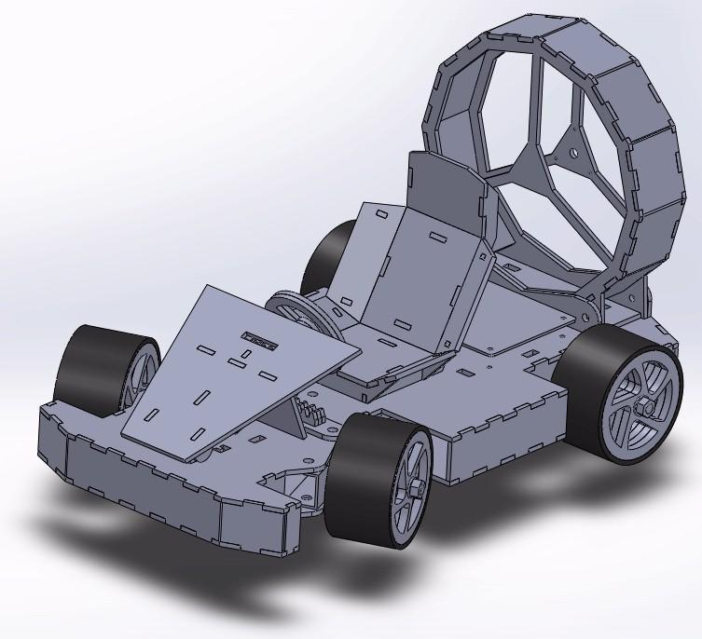
I. Contexte et Cahier des Charges
Caractéristiques :
Client : société Toy Corporation
prix d'acquisition pour le grand publique < 160 €
L’émetteur : une télécommande utilisée par l’utilisateur.
  autonomie > 1h
  distance de détection > 10m
Le récepteur : le kart motorisé qui exécute les commandes reçues via un signal infrarouge (IR).
  autonomie > 15 min

Slide 4
II. Conception préliminaire
1. Synoptique Electronique Emetteur
ACTION
ACQUISITION
TRAITEMENT
2 Potentiomètres rectilignes
PTA4543-2015DP-B103
LED verte HLMP-CM3A-Z10DD + résistance
UTILISATEUR
KART À HÉLICE
Microcontrôleur
(ATMEGA328P)
Bouton poussoir
MCDTS6-3K
4 LEDs infrarouges TSAL6200 + résistance + 2 transistors bipolaires BC337 + condensateurs
C1-3
ENERGIE
C1-4
Accumulateur Lipo 2S
Régulateur linéaire
C1-9
Interrupteur
(JS202011CQN)
C1-10
C1-11

Slide 5
II. Conception préliminaire
2. Synoptique Électronique Récepteur
ACTION
Servomoteur Hitec HS322HD
ACQUISITION
TRAITEMENT
Buzzer MCKPT-G1210-3916
Microcontrôleur
(ATMEGA328P)
Contrôleur de moteur brushless XREG10
Signal infrarouge
Récepteur Démodulateur infrarouge TSOP4438
Contrôle du kart
Moteur Brushless Turnigy 28-22-CQ 1400Kv
LED Connexion Bleue
HLMP-CB2A-VW0DD
LED Indicatrice Verte
HLMP-CB2A-Z10DD
C1-3
C1-4
ENERGIE
C1-9
Accumulateur Lipo 2S 7,4V 1000mA.h
C1-10
Interrupteur
(Bouton poussoir)
C1-11
Régulateur linéaire
(BEC XREG10)

Slide 6
II. Conception préliminaire
3. Synoptique Informatique Émetteur
ACQUISITION
Valeur potentiomètre
Bouton poussoir
ACTION
Led verte
Générer TRAM NEC
TRAITEMENT
Encoder deux octets de la trame NEC :
Octet d’adresse :
1 bit du statut du bouton poussoir pour le klaxon
7 bits pour numéro d’équipe
Octet de données :
3 bits pour la vitesse du kart
5 bits pour la direction des roues du kart
Vérifier la répétitivité de la trame NEC :
Si la trame est similaire à la précédente -> 333ms d’attente
Sinon 108ms
Émettre le signal infrarouge
Action utilisateur
C1-3
C1-4
C1-9
C1-10
C1-11

Slide 7
II. Conception préliminaire
4. Synoptique Informatique Récepteur
ACQUISITION
TRAITEMENT
ACTION
Détecter la présence d’une trame IR NEC et vérifier si elle est valide et correcte vis à vis du numéro d’équipe
Envoyer l’information de puissance au moteur BR
Données trame NEC
Acquérir la tram NEC
KAH
Envoyer l’information de direction au servomoteur
Décoder deux octets pour le protocole NEC :
- L’octet “address” : 1 bit pour l’état du bouton poussoir et 7 bits pour l’identifiant de l’équipe.
- L’octet “data” : 3 bits pour la puissance moteur et 5 bits pour la direction des roues.
Envoyer un signal carré de
4 kHz avec un rapport cyclique de 50% vers le buzzer lorsque l’information celui-ci doit être allumé
Allumer la LED bleue dans le cas d’un reçu d’une trame IR NEC valide et correcte
C1-3
C1-4
Fixer la puissance du moteur à 0 en cas d'absence de réception d’un signal IR ou d’invalidité de celui-ci
C1-9
C1-10
Déterminer si le klaxon doit être activé ou non
C1-11
Exécuter l'algorithme comme défini dans l’algorigramme
Notes:
exig capteur

Slide 8
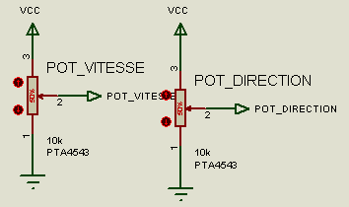
III. Conception détaillée
1. Électronique Émetteur
Bloc Acquisition
EXIG_EMTT_IHM
Types | Rectilignes
Référence | PTA4543-2015DP-B103
Tolérance | 1/32 eme de la tension d’alimentation de l’étage
Courant de fuite MCU | 1 μA
C1-21M
C1-22M
C1-23M
C1-24M
C1-25M
C1-26M
Figure 3.2.1.1 : Schéma électrique détaillé de l’étage IHM
Sources : Datasheets PTA4543; ATMEGA328P

Slide 9



III. Conception détaillée
1. Électronique Émetteur
Bloc Acquisition
Dimensionnement des potentiomètres
Potentiomètre utilisé en pont diviseur de tension
Calcul de
En stock, seuls des potentiomètres de 10 kΩ avec une précision de (-/+ 20%) sont disponibles.
Vérification des valeurs normalisées pour les potentiomètres
Conforme
C1-21M
C1-22M
C1-23M
C1-24M
C1-25M
C1-26M
Sources : Datasheet Micro-contrôleur ATMEGA328P, HTUT n°5, HTUT n°1

Slide 10
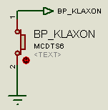

III. Conception détaillée
1. Électronique Émetteur
Bloc Acquisition
EXIG_EMTT_KLAXON
Fonctionnement | Logique négative
Référence | MCDTS6-3K
Prix | 0.19€
Intensité électrique maximale supportée | 50 mA
C1-21M
C1-22M
C1-23M
C1-24M
C1-25M
Résistance interne du microcontrôleur : (RPU 20kΩ-50kΩ)
C1-26M
Figure 3.2.1.3 : Schéma électrique détaillé de l’étage klaxon
Sources : Datasheets MCDTS6-3K ; ATMEGA328P

Slide 11
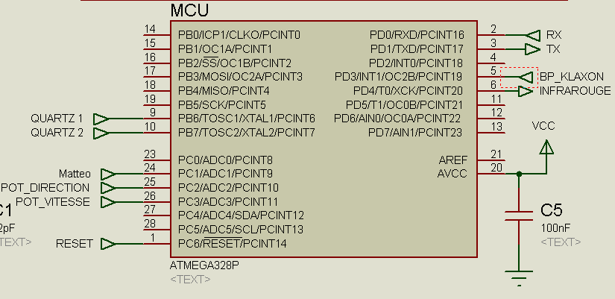
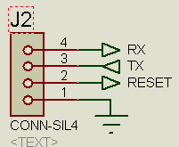

III. Conception détaillée
1. Électronique Émetteur
Bloc Traitement
EXIG_EMTT_TRAITEMENT
C1-21M
C1-22M
C1-23M
C1-24M
encoder les octets “address” et “data” du protocole NEC | 8 bits
fréquence | 0 et 4 MHz
analogique vers numérique | oui
Dimensionnement du condensateur de découplage :
formule : = 11,25x10^-6uF
condensateur : 10 supérieure donc 100nF
C1-25M
C1-26M
Sources : jeu simon, datasheet ATMEGA328P, HTUT 21, HTUT 17

Slide 12

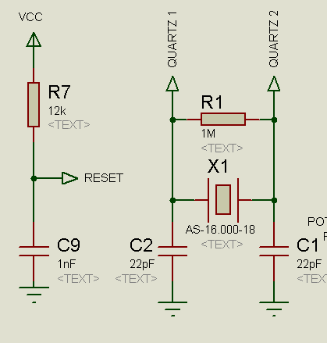
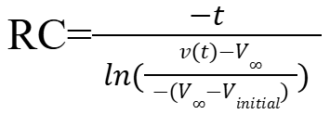
III. Conception détaillée
1. Électronique Émetteur
Bloc Traitement
EXIG_EMTT_REPETITIVITE
EXIG_EMTT_TRAITEMENT
Dimensionnement du quartz :
formule :
condensateur : 22pF
Dimensionnement du reset :
formule :
RC = 11,2x10^-6 sec
formule : R > RC/C
R > 11 200 ohm soit 12k ohm série E48
C1-21M
C1-22M
C1-23M
C1-24M
C1-25M
C1-26M
Sources : jeu simon, datasheet du quartz, HTUT 24

Slide 13
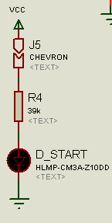
III. Conception détaillée
1. Électronique Émetteur
Bloc Action
EXIG_EMTT_INDICATEUR
C1-21M
C1-22M
Types | LED Verte
Intensité lumineuse | 50 mcd (+/-20%)
C1-23M
C1-24M
C1-25M
C1-26M
Figure 3.2.1.6 : Schéma électrique détaillé de l’étage indicateur
Sources : Datasheet HLMP-CM3A-Z10DD ; HTUT n°7

Slide 14
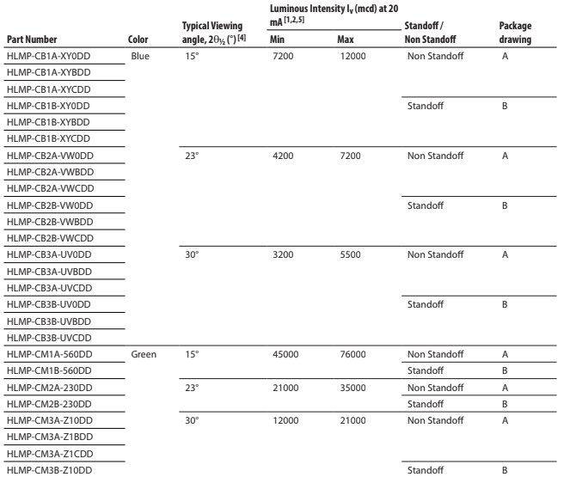


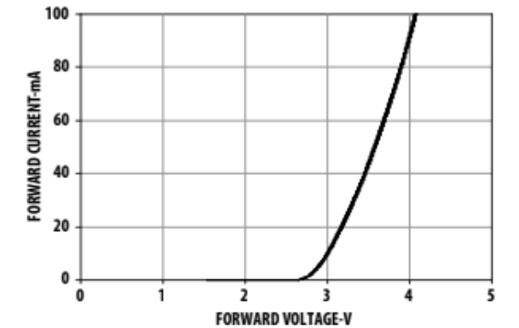
III. Conception détaillée
1. Électronique Émetteur
Bloc Action
Dimensionnement de la résistance en série avec la LED verte
Intensité typique :
Intensité électrique de la LED verte pour 50 mcd :
Vf = 2,659 V
Ainsi :
Valeur normalisée : Série E24 39kΩ (+/-5%)
Vérification de la valeur normalisée
Conforme à l’exigence
C1-21M
C1-22M
C1-23M
C1-24M
C1-25M
C1-26M
Sources : Datasheet HLMP-CM3A-Z10DD, HTUT n°7, HTUT n°1

Slide 15
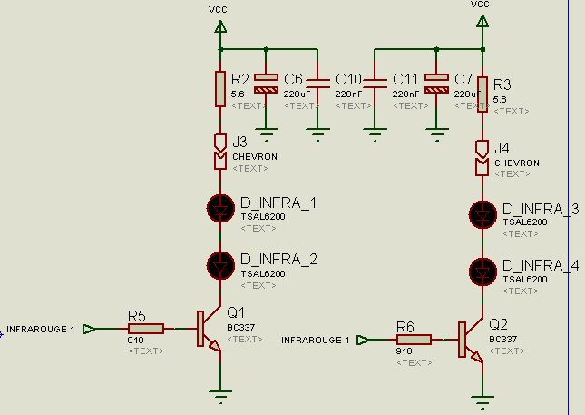
III. Conception détaillée
1. Électronique Émetteur
Bloc Action
EXIG_EMTT_PUISSANCE
Nombre de LEDs | 4
Référence | TSAL6200
Prix | 0.19€
Distance minimum pour une émission infrarouge | 10m
Intensité électrique | Ic > 200 mA
C1-21M
C1-22M
C1-23M
C1-24M
C1-25M
C1-26M
Figure 3.2.1.8 : Schéma électrique détaillé de l’étage puissance
Sources : Datasheets TSAL6200 ; BC337 ; HTUT n°1 et 7

Slide 16

III. Conception détaillée
1. Électronique Émetteur
Bloc Action
Intensité électrique -> Ic>200mA
Vled = 1.45 V
Vcesat = 0.7 V
Dimensionnement des résistances R2 et R3
Valeurs normalisées de R2 et R3 : Série E24 5,6 (-/+ 5%).
Vérification des valeurs normalisées pour R2 et R3
C1-21M
C1-22M
C1-23M
C1-24M
C1-25M
C1-26M
Sources : Datasheet TSAL6200, Datasheet BC337, HTUT n°1, HTUT n°7

Slide 17



III. Conception détaillée
1. Électronique Émetteur
Bloc Action
B(hfe2) = 60
Voh = 4.9V
Vbe(on) = 1.2V
tension d’alimentation = 4.9V
Dimensionnement des résistances R5 et R6
Série E48 910 (-/+ 2%)
Vérification des valeurs normalisées pour R5 et R6
C1-21M
C1-22M
C1-23M
C1-24M
C1-25M
C1-26M
Sources : Datasheet TSAL6200, Datasheet BC337, Datasheet ATMEGA328P, HTUT n°1, HTUT n°7, HTUT n°22

Slide 18
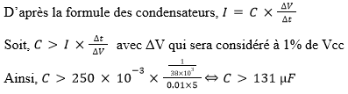

III. Conception détaillée
1. Électronique Émetteur
Bloc Action
Ic = 250 mA
Fréquence de communication protocole NEC = 38 kHz
Dimensionnement des condensateurs C6, C7, C10 et C11
Valeurs normalisées C6 et C7 : 220 µF (-/+ 20%)
Valeurs normalisées de C10 et C11 : 220 nF (-/+ 10%)
Vérification des valeurs normalisées pour C6 et C7
ΔV > 1% de Vcc
Conforme
C1-21M
C1-22M
C1-23M
C1-24M
C1-25M
C1-26M
Sources : HTUT n°24

Slide 19
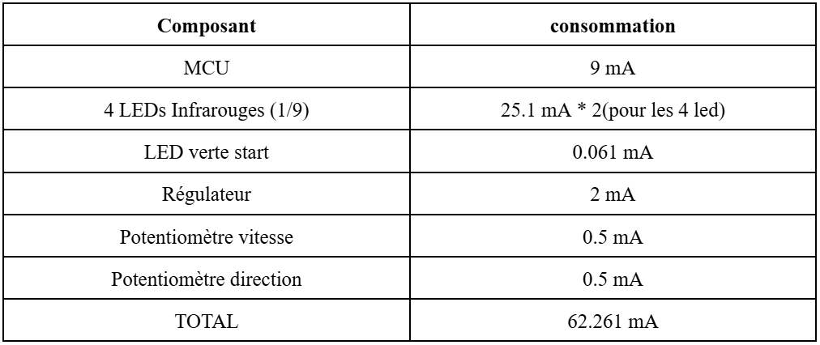
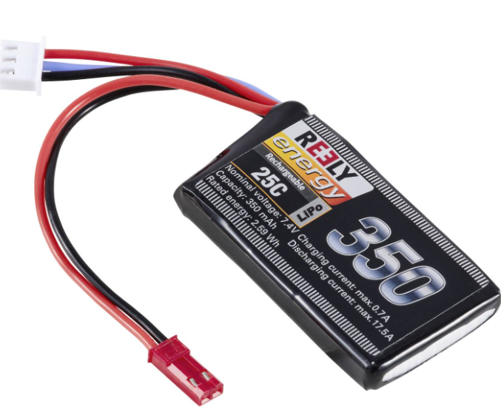
III. Conception détaillée
1. Électronique Émetteur
Bloc Énergie
Etage à accumulateur LiPo
EXIG_EMTT_ENERGIE
C1-21M
C1-22M
C1-23M
C1-24M
C1-25M
C1-26M
Figure 11 : Pack de batterie (LiPo) 7.4 V (6.0-8.4) 350 mAh Conrad Energy 25C
Sources : Datasheet des composants, U=RI

Slide 20
III. Conception détaillée
1. Électronique Émetteur
Bloc Énergie
Etage à accumulateur LiPo
EXIG_EMTT_ENERGIE
Formule :
E=I*t (E en mAh, I en mA et t en h)
Application numérique:
E=62.261*1 = 62.261mAh
E<350mAh
Durée d’autonomie maximal :
(350/62.261*1.2) = 4.68 h
C1-21M
C1-22M
C1-23M
C1-24M
C1-25M
C1-26M
Figure 11 : Pack de batterie (LiPo) 7.4 V (6.0-8.4) 350 mAh Conrad Energy 25C
Sources : HTUT 8

Slide 21
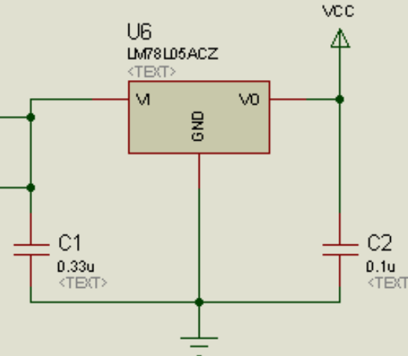
III. Conception détaillée
1. Électronique Émetteur
Bloc Énergie
Étage à régulateur linéaire
EXIG_EMTT_ENERGIE
C1-21M
Consommation :
2 mA
tension d’entrée :
7 V < 7,4 V < 30 V
tension de sortie :
5V
C1-22M
C1-23M
C1-24M
C1-25M
C1-26M
Figure 13 : schéma du régulateur linéaire
Sources : HTUT 5 et datasheet LM78L05ACZ

Slide 22
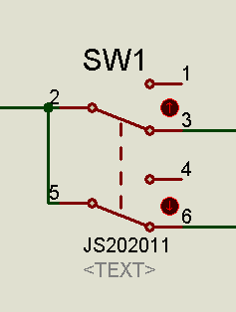
III. Conception détaillée
1. Électronique Émetteur
Bloc Énergie
Étage à interrupteur
EXIG_EMTT_INTERRUPTEUR
C1-21M
C1-22M
Caractéristiques | Détails
Positions | 2
Pouvoir de coupure | ON / OFF
Montage | Série
C1-23M
C1-24M
C1-25M
C1-26M
Figure 12 : schéma électrique préliminaire de l'interrupteur
Sources : Datasheet JS202011CQN

Slide 23
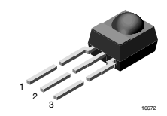
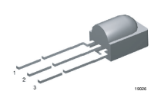
III. Conception détaillée
2. Électronique Récepteur
EXIG_RCPT_CAPTEUR
Bloc Acquisition : choix du matériel
2 potentiels récepteurs IR
C1-21M
C1-22M
TSOP4438
TSOP58438
C1-23M
Caractéristiques | Détail
Tension d’alimentation | 2.5V - 5.5V
Protocole compatible | NEC
Distance de transmission | 45m
Fréquence porteuse | 38kHz
Angle de réception | 360° sur le dessus
Caractéristiques | Détail
Tension d’alimentation | 2.5V - 5.5V
Protocole compatible | NEC
Distance de transmission | 40m
Fréquence porteuse | 38kHz
Angle de réception | 180° sur le dessus
C1-24M
C1-25M
C1-26M
Sources: Datasheet TSOP4438 et TSOP58438

Slide 24
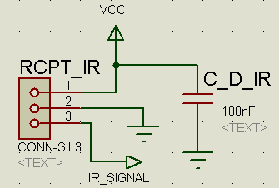
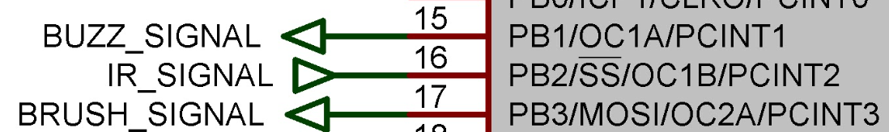
III. Conception détaillée
2. Électronique Récepteur
EXIG_RCPT_CAPTEUR
Bloc Acquisition : schéma et dimensionnement
Caractéristiques | Détail
VCC | 5V
PIN 1 RCPT_IR | VCC
PIN 2 RCPT_IR | GROUND
PIN 3 RCPT_IR | IR_SIGNAL vers PIN PWM 16 du MCU
C_D_IR condensateur de découplage | 100nF conseillé par constructeur
C1-21M
C1-22M
C1-23M
C1-24M
C1-25M
C1-26M
Source : Datasheet TSOP4438

Slide 25
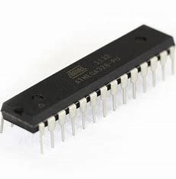
III. Conception détaillée
2. Électronique Récepteur
EXIG_RCPT_TRAITEMENT
EXIG_RCPT_CAPTEUR
Bloc Traitement
Détecter l'absence de signal infrarouge en réception,
Décoder les trames protocolaires NEC reçues,
Contrôler la validité de la trame,
Identifier si l'adresse NEC est bien celle attendue,
Extraire l'information de puissance moteur transmise sur 3 bits et l'information de direction de roue sur 5 bits,
Calculer la puissance à appliquer sur le moteur et l'angle de direction à appliquer aux roues avant.
C1-21M
C1-22M
C1-23M
C1-24M
C1-25M
C1-26M

Slide 26
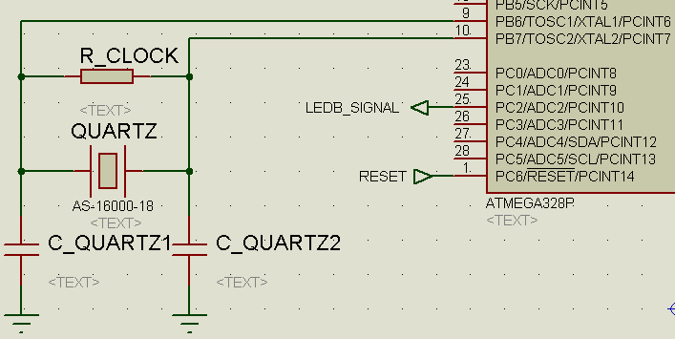
III. Conception détaillée
2. Électronique Récepteur
EXIG_RCPT_TRAITEMENT
Bloc Traitement
ATMEGA128P
3 timers
1.8 - 5.5V
16MHz > 38kHz
C1-21M
C1-22M
C1-23M
C1-24M
C1-25M
C1-26M

Slide 27
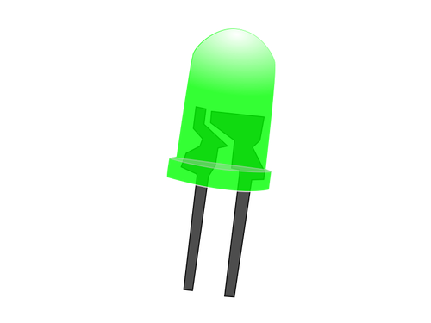
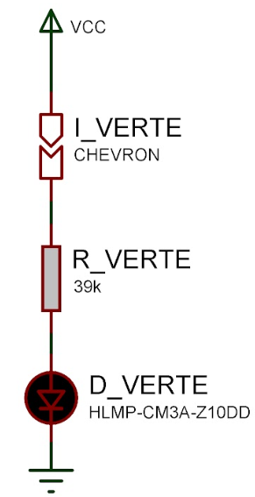
III. Conception détaillée
2. Électronique Récepteur
EXIG_RCPT_INDICATEUR
Luminosité : 50mcd -/+20%
Bloc Action : Indicateur de mise sous tension
Caractéristiques | Détail
Alimentation | 5V - directement relié au VCC
R_VERTE | 39 kOhm
I_VERTE | Chevron pour mesure d’intensité
D_VERTE | LED Verte
C1-21M
C1-22M
C1-23M
C1-24M
C1-25M
C1-26M
Sources : Datasheet HLMP-CM3A-Z10DD, HTUT7, HTUT 1, HTUT 2

Slide 28
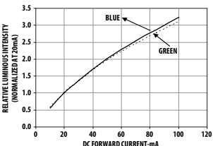
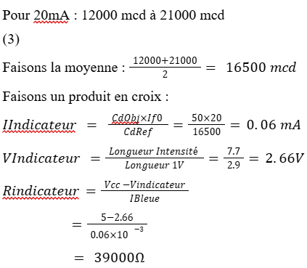
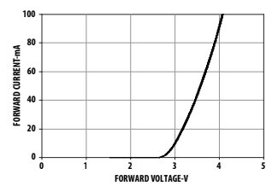
III. Conception détaillée
2. Électronique Récepteur
EXIG_RCPT_INDICATEUR
Luminosité : 50mcd -/+20%
Bloc Action : Indicateur de mise sous tension
Modèle choisi : HLMP-CM3A-Z10DD
C1-21M
C1-22M
C1-23M
C1-24M
C1-25M
C1-26M
Valeur normalisée : 39 kohm +/-5% E24
Sources : Datasheet HLMP-CM3A-Z10DD, HTUT7, HTUT 2, HTUT 1

Slide 29
III. Conception détaillée
2. Électronique Récepteur
EXIG_RCPT_INDICATEUR
Luminosité : 50mcd -/+20%
Bloc Action : Indicateur de mise sous tension
Vérification de la luminosité normalisée
C1-21M
C1-22M
C1-23M
Pour 50 mcd :
C1-24M
C1-25M
C1-26M
Valeur normalisée : 39 kohm +/-5% E24
Sources : Datasheet HLMP-CM3A-Z10DD, HTUT7, HTUT 2, HTUT 1

Slide 30
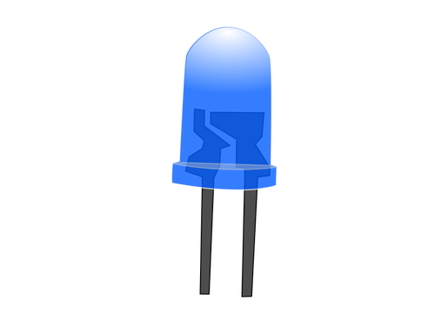
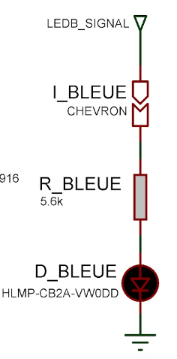
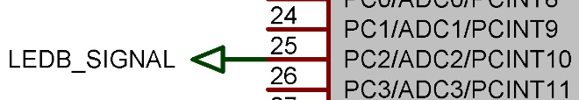
III. Conception détaillée
2. Électronique Récepteur
EXIG_RCPT_CONNEXION
Luminosité : 100mcd -/+20%
Bloc Action : Indicateur de réception
Caractéristiques | Détail
Alimentation | 5V - LEDB_SIGNAL relié au PIN 25 MCU
R_Bleue | 5.6kOhm
I_Bleue | Chevron pour mesure d’intensité
D_BLEUE | LED Bleue
C1-21M
C1-22M
C1-23M
C1-24M
C1-25M
C1-26M
Sources : Datasheet HLMP-CM3A-Z10DD, HTUT7, HTUT 1, HTUT 2

Slide 31
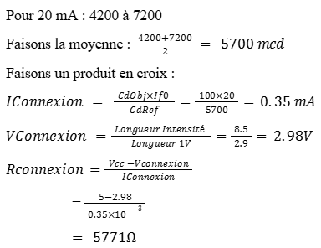
III. Conception détaillée
2. Électronique Récepteur
EXIG_RCPT_CONNEXION
Luminosité : 100mcd -/+20%
Bloc Action : Indicateur de réception
Modèle choisi : HLMP-CM3A-VW0DD
C1-21M
C1-22M
C1-23M
C1-24M
C1-25M
C1-26M
Valeur normalisée : 5.6 kohm +/-5% E24
Sources : Datasheet HLMP-CM3A-VW0DD, HTUT7, HTUT 1, HTUT 2

Slide 32
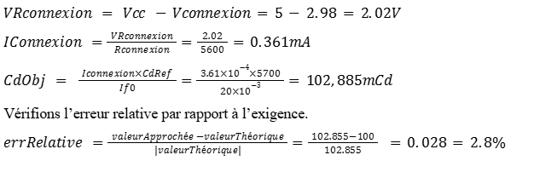
III. Conception détaillée
2. Électronique Récepteur
EXIG_RCPT_CONNEXION
Luminosité : 100mcd -/+20%
Bloc Action : Indicateur de réception
Vérification de la luminosité normalisée
C1-21M
C1-22M
C1-23M
C1-24M
C1-25M
Erreur relative = 2.8%
C1-26M
Sources : Datasheet HLMP-CM3A-VW0DD, HTUT7, HTUT 1, HTUT 2

Slide 33
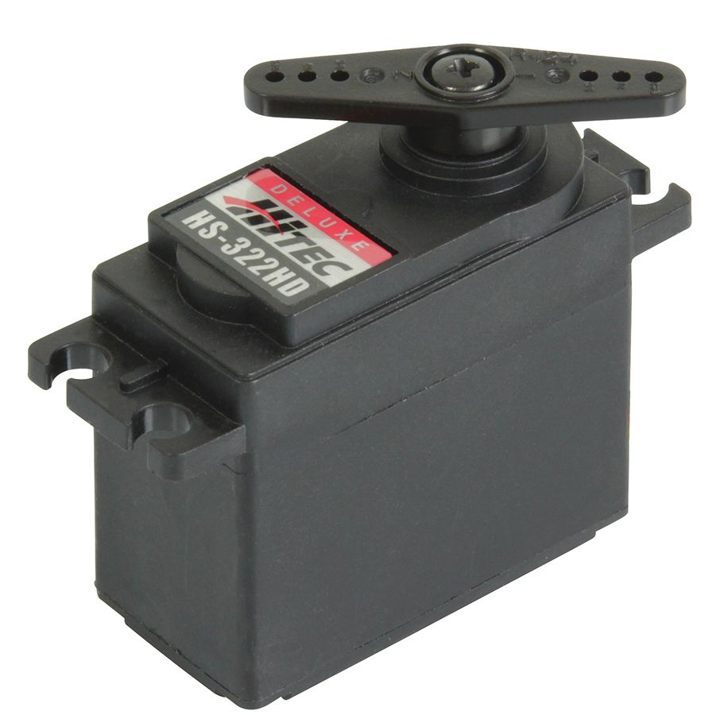
III. Conception détaillée
2. Électronique Récepteur
EXIG_RCPT_ROUE
Bloc Action : Servomoteur
Modèle choisi : Servomoteur Hitec HS322HD
C1-21M
Caractéristiques | Détail
Tension d’alimentation | 4.8V - 6V
Courant de claquage | 700mA
Pic de courant d’utilisation | 500mA
Signal de Commande | Type PWM
Accélération (Δt) | 0.19s pour faire 60°
C1-22M
C1-23M
C1-24M
C1-25M
C1-26M
Sources : Datasheet Servomoteur Hitec HS322HD, HTUT 2, HTUT 24, Cours et TD condensateurs

Slide 34
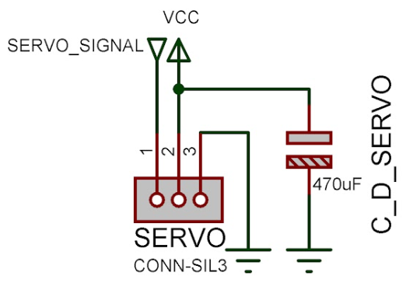
III. Conception détaillée
2. Électronique Récepteur
EXIG_RCPT_ROUE
Bloc Action : Servomoteur
Caractéristiques | Détail
VCC | 5V
PIN 1 SERVO | SERVO_SIGNAL PWM vers pin PWM 17 du MCU
PIN 2 SERVO | VCC
PIN 3 SERVO | GROUND
C_D_SERVO condensateur de découplage | 470uF + plan de VCC
C1-21M
C1-22M
C1-23M
C1-24M
C1-25M
C1-26M
Sources : Datasheet Servomoteur Hitec HS322HD, HTUT 2, HTUT 24, Cours et TD condensateurs

Slide 35
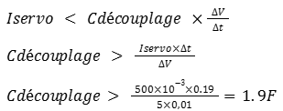
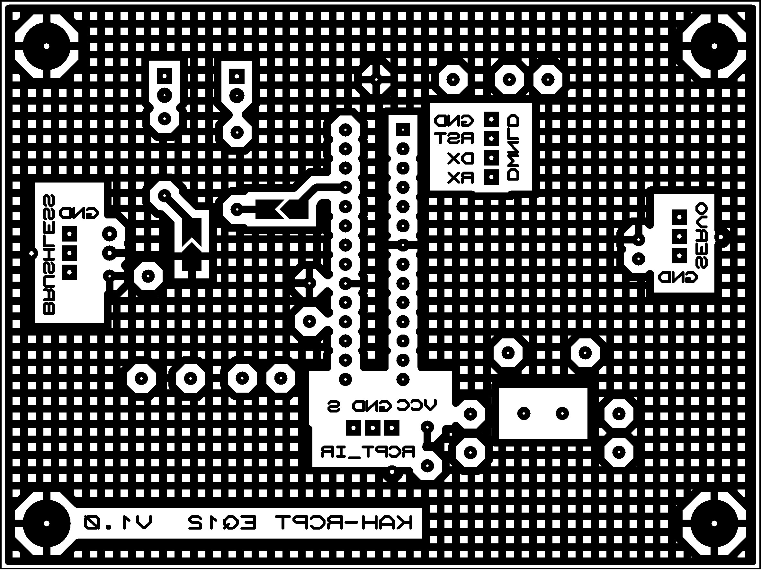
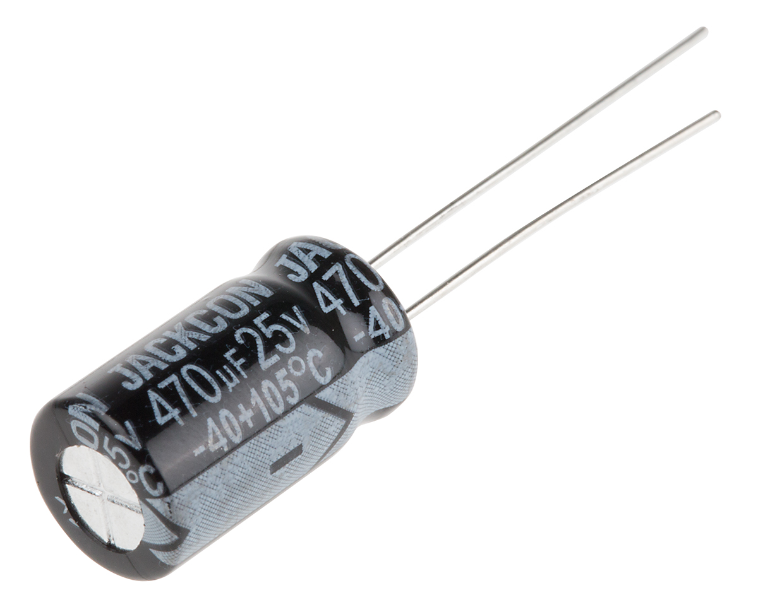
III. Conception détaillée
2. Électronique Récepteur
EXIG_RCPT_ROUE
Bloc Action : Servomoteur
Dimensionnement du condensateur de découplage C_D_SERVO
Caractéristiques | Détail
Accélération (Δt) | 0.19s
Pic de courant d’utilisation (arbitraire décidé selon les données de la datasheet) | 500mA
C1-21M
C1-22M
C1-23M
Solution
C1-24M
Valeur de condensateur trop grande
=
Plus de place + plus gros prix
C1-25M
C1-26M
470 uF
Plan de VCC
Sources : Datasheet Servomoteur Hitec HS322HD, HTUT 2, HTUT 24, Cours et TD condensateurs

Slide 36
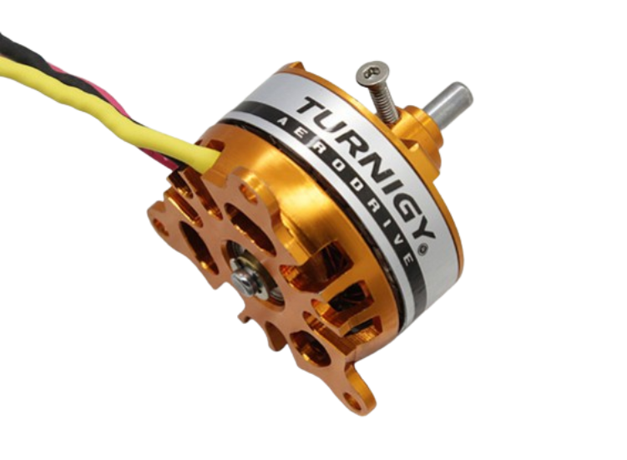
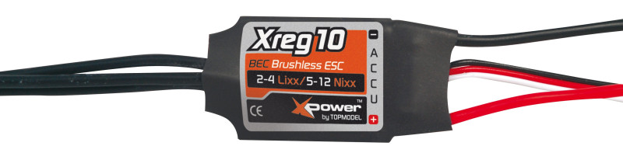
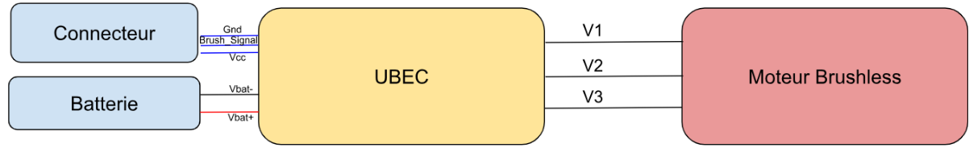
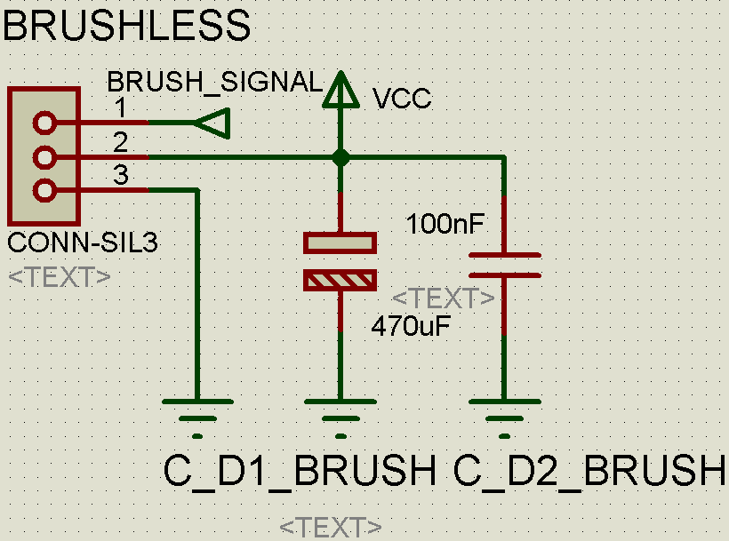
III. Conception détaillée
2. Electronique Récepteur
EXIG_RCPT_MOTEUR
Bloc Action
Turnigy 28-22-CQ 1400Kv Brushless
XREG10
C1-21M
C1-22M
C1-23M
Caractéristiques | Détail
Tension recommandée | 7.4 V à 11.1 V
Courant continu | 10 A
Hélice recommandée | 7x3 à 8x4
Signal de Commande | Type PWM
C1-24M
C1-25M
C1-26M
Sources : Datasheets XREG10 ; Turnigy 28-22-CQ
Notes:
C1-21 : La démarche de conception détaillée de chaque solution technique matérielle est décrite dans l'ordre
C1-22 : L'exigence(s) du CDC liée(s) à chaque solution technique matérielle à développer est citée et est pris en compte
C1-23 : Pour le dimensionnement de chaque solution technique matérielle , la source (cours, TD, TP, datasheets, internet, ...) du montage et/ou caractéristiques fondamentales est mentionnée
C1-24 : Le dimensionnement de la solution technique matérielle est détaillé
C1-25 : Le choix de la définition finale et/ou du schéma de la solution technique matérielle est présenté
C1-26 : Le respect de la définition finale de chaque solution technique matérielle vis-à-vis de l'exigence et sa tolérance est justifié

Slide 37
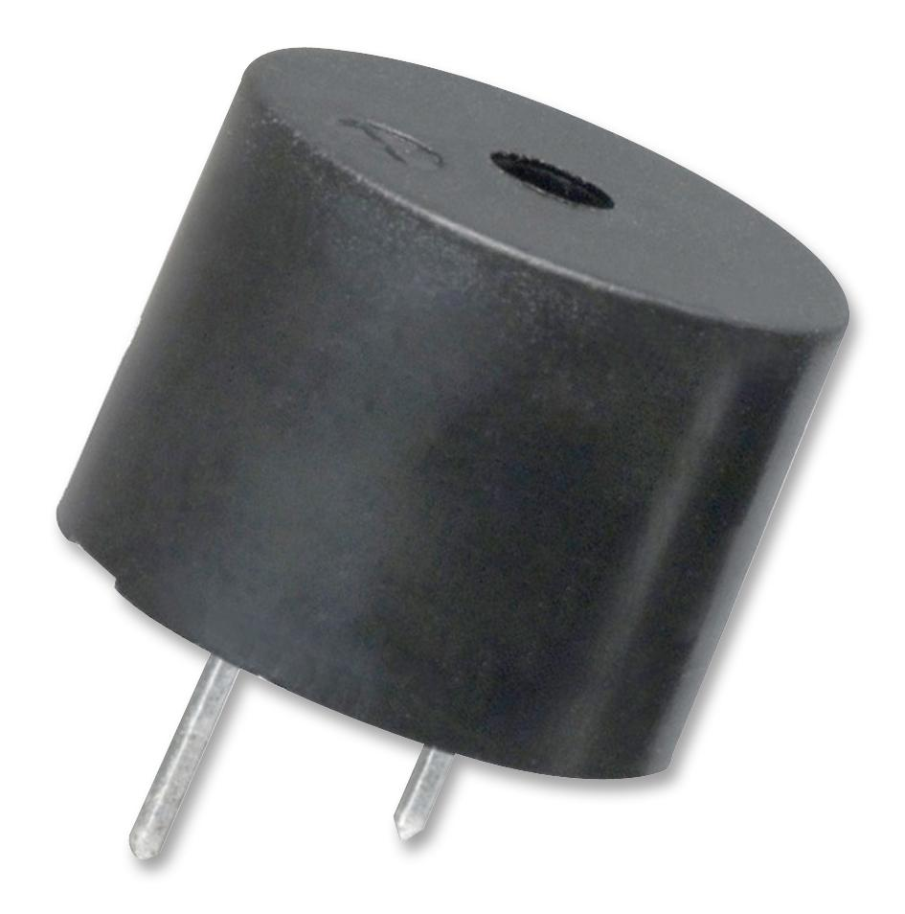
III. Conception détaillée
2. Électronique Récepteur
EXIG_RCPT_KLAXON
Signal carré : 4kHz (-/+100Hz)
Bloc Action : Buzzer
Modèle choisi : MCKPT-G1210-3916
C1-21M
Caractéristiques | Détail
Tension d’alimentation | 3V - 30V
Courant maximum | 2 mA
Fréquence de résonance max | 4.5 +/-0.5 kHz
Signal de Commande | Signal carré à fréquence variable
C1-22M
C1-23M
C1-24M
C1-25M
C1-26M
Sources : Cours et TD sur les filtres passe-haut et passe-bas, HTUT 2, datasheet MCKPT-G1210-3916

Slide 38
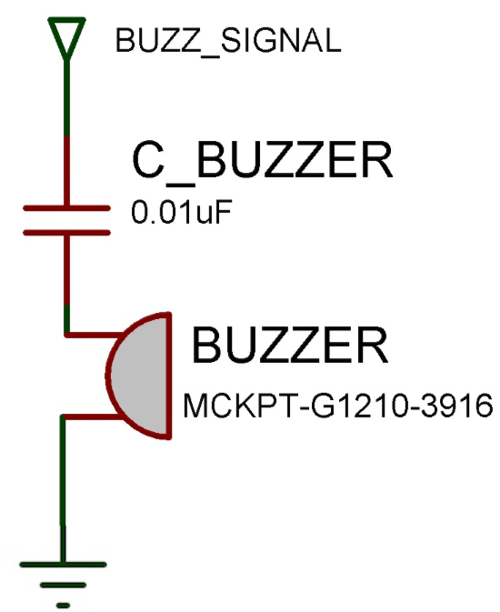
III. Conception détaillée
2. Électronique Récepteur
EXIG_RCPT_KLAXON
Bloc Action : Buzzer
Caractéristiques | Détail
Alimentation | 5V - Signal carré à fréquence variable Pin PWM 15 du MCU
C_BUZZER condensateur pour filtre passe-haut | 10nF
C1-21M
C1-22M
C1-23M
C1-24M
C1-25M
C1-26M
Sources : Cours et TD sur les filtres passe-haut et passe-bas, HTUT 2, datasheet MCKPT-G1210-3916

Slide 39



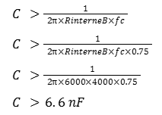

III. Conception détaillée
2. Électronique Récepteur
EXIG_RCPT_ROUE
Dimensionnement du condensateur pour filtre passe-haut C_BUZZER
Bloc Action : Buzzer
fcoupure < 4kHz +/- 100Hz
Caractéristiques | Détail
Tension nominale (datasheet) | 12 V
Courant maximum | 2 mA
C1-21M
C1-22M
C1-23M
25% fcoupure pour un fonctionnement optimal
C1-24M
Valeur normalisée : 10nF
C1-25M
C1-26M
Sources : Cours et TD sur les filtres passe-haut et passe-bas, HTUT 2, datasheet MCKPT-G1210-3916

Slide 40
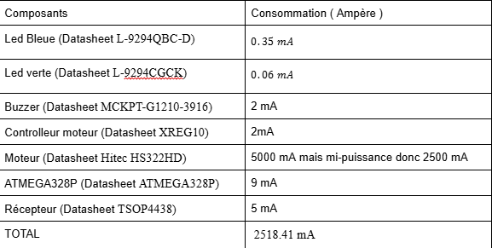
III. Conception détaillée
2. Électronique Récepteur
EXIG_RCPT_ENERGIE
Bloc Énergie
LiPo 2s (donné par EXIG_RCPT_ENERGIE)
7.4 V > 5V
C1-21M
5V
C1-22M
C1-23M
C1-24M
C1-25M
C1-26M
2518.41 * ¼ = 629,60 mA.h minimum .
80 % de 1000 mA.h = 800 mA.h
629,6 < 800 mA.h ✅

Slide 41
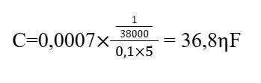

III. Conception détaillée
2. Électronique Récepteur
EXIG_RCPT_ENERGIE
Bloc Énergie
La mise en place d’un plan de VCC permet d’améliorer la qualité de l’alimentation et du découplage.
C1-21M
C1-22M
C1-23M
C1-24M
C1-25M
C1-26M

Slide 42
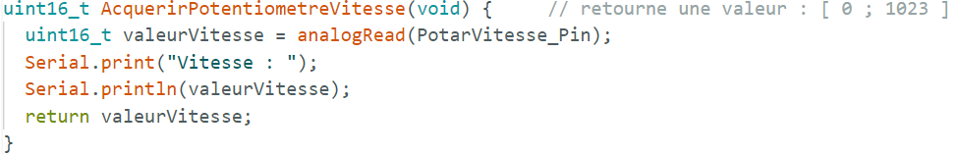
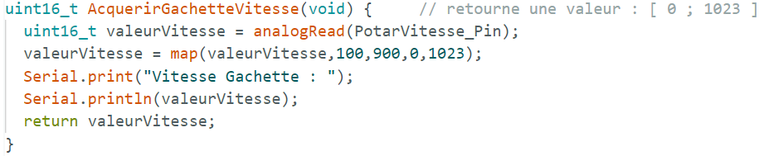
III. Conception détaillée
3. Informatique Émetteur
EXIG_EMTT_ACQUISITION
Bloc Acquisition
C1-21L
C1-22L
Acquiert la valeur du potentiomètre + style
C1-23L
C1-24L
C1-25L
C1-26L
Acquiert la valeur du gâchette + style

Slide 43
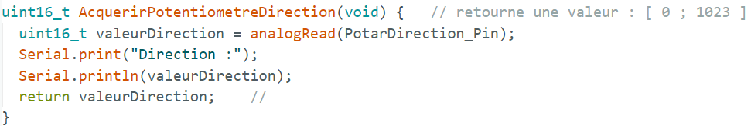
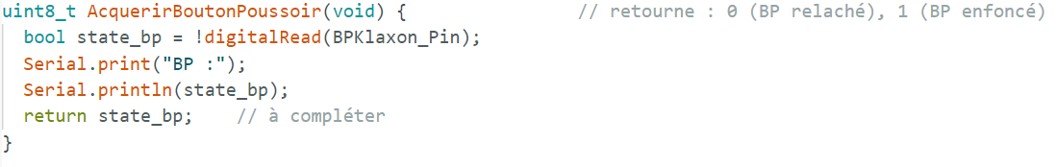
III. Conception détaillée
3. Informatique Émetteur
EXIG_RCPT_TRAITEMENT
EXIG_EMTT_ACQUISITION
Bloc Acquisition
C1-21L
C1-22L
Acquiert la valeur du potentiomètre + style
C1-23L
C1-24L
C1-25L
C1-26L
Acquiert la valeur du BP + style

Slide 44


III. Conception détaillée
3. Informatique Émetteur
EXIG_EMTT_TRAITEMENT
EXIG_EMTT_REPETITIVITE
Bloc Traitement
C1-21L
C1-22L
C1-23L
Si gâchette choisit
C1-24L
C1-25L
C1-26L
Temps des TRAM

Slide 45

III. Conception détaillée
3. Informatique Émetteur
EXIG_EMTT_TRAITEMENT
EXIG_EMTT_PUISSANCE
EXIG_EMTT_REPETITIVITE
Bloc Action
Utilisation de la fonction GenererTrameNEC de la bibliothèque NEC.h
C1-21L
C1-22L
C1-23L
C1-24L
C1-25L
C1-26L

Slide 46

III. Conception détaillée
4. Informatique Récepteur
Bloc Acquisition
EXIG_RCPT_CAPTEUR
Bibliothèques
C1-21L
C1-22L
Fonction
C1-23L
C1-24L
C1-25L
C1-26L

Slide 47



III. Conception détaillée
4. Informatique Récepteur
EXIG_RCPT_ENERGIE
EXIG_RCPT_TRAITEMENT
EXIG_RCPT_TRAITEMENT
EXIG_RCPT_SECURITE
Bloc Traitement
EXIG_RCPT_RETENTISSEMENT
C1-21L
C1-22L
C1-23L
C1-24L
C1-25L
C1-26L

Slide 48

III. Conception détaillée
4. Informatique Récepteur
EXIG_RCPT_TRAITEMENT
EXIG_RCPT_SECURITE
Bloc Traitement
EXIG_RCPT_RETENTISSEMENT
C1-21L
C1-22L
C1-23L
C1-24L
C1-25L
C1-26L

Slide 49




III. Conception détaillée
4. Informatique Récepteur
EXIG_RCPT_MOTEUR
EXIG_RCPT_ROUE
EXIG_RCPT_CONNEXION
EXIG_RCPT_KLAXON
Bloc Action
C1-21L
C1-22L
C1-23L
C1-24L
C1-25L
C1-26L

Slide 50

IV. Plans de fabrication
1. Schéma électrique du produit
EMETTEUR
Figure 1 : Schéma électrique
Sources : KAH_DDF_EMTT_EQ12

Slide 51
IV. Plans de fabrication
2. Nomenclature chiffrée du produit
Type | Report topologique | Valeur ou Référence | Coût (en €) | Caractéristiques secondaires
Résistance | R1 | 1 MΩ | 0,03 | THD - E24 +/-10% - 250mW
Résistance | R2, R3 | 5,6 Ω | 0,06 | THD - E24 +/-5% - 250mW
Résistance | R4 | 39 kΩ | 0,03 | THD - E24 +/-5% - 250mW
Résistance | R5, R6 | 910 Ω | 0,06 | THD - E24 +/-2% - 250mW
Résistance | R7 | 12 kΩ | 0,03 | THD - E24 +/-2% - 250mW
Condensateur | C1, C2 | 22 pF | 0,28 | THD - ± 5% - non polarisé - 50 V
Condensateur | C3 | 470 nF | 0,31 | THD - +/-5 % - non polarisé - 100V
Condensateur | C4, C5 | 100 nF | 0,16 | THD - +/-5 % - non polarisé - 100V
Condensateur | C6, C7 | 220 µF | 0,88 | THD - +/-20% - polarisé - 63V
Condensateur | C9 | 1 nF | 0,09 | THD - +/-5 % - non polarisé - 50V
Condensateur | C10, C11 | 220 nF | 0.42 | THD - +/-5 % - non polarisé - 50V
Transistor | Q1, Q2 | BC337 | 0,97 | Transistor bipolaire NPN 50V 500mA
Bouton poussoir | BP_KLAXON | MCDTS6 | 0,14 | Commutateur tactile
Quartz | X1 | AS-16.000-18 | 0,109 | Cristal 16 MHz 50ppm 18 pF 30ppm
C1-34M
Sources : KAH_DDF_EMTT_EQ12

Slide 52
IV. Plans de fabrication
2. Nomenclature chiffrée du produit
Lien
C1-34M
Type | Report topologique | Valeur ou Référence | Coût (en €) | Caractéristiques secondaires
LED infrarouge | D_INFRA_1, D_INFRA_2, D_INFRA_3, D_INFRA_4 | TSAL6200 | 2,28 | Emetteur infrarouge 940nm 15ns
LED verte | D_START | HLMP-CM3A-Z10DD | 0,69 | LED verte 3mm 1300 mcd 20 mA
Connecteur | J1 | CONN-SIL2 | 0,028 | Connecteur HE14 MH100 sécable droit 2 x 36 pts
Connecteur | J2 | CONN-SIL4 | 0,056 | Connecteur HE14 MH100 sécable droit 4 x 36 pts
Connecteur | J6 | CONN-SIL3 | 0,042 | Connecteur HE14 MH100 sécable droit 3 x 36 pts
Microcontrôleur | MCU | ATMEGA328P | 2,62 | MCU 8 bits 20MHz
Potentiomètre | POT_VITESSE, POT_DIRECTION | 10kΩ | 2,24 | Potentiomètre à glissière 10 kohm, ± 20%, 250 mW
Régulateur linéaire | REGUL | LM78L05ACZ | 0,39 | 3 broches Entrée 7 V à 30 V Sortie 5 V et 0.1 A
Interrupteur | SW_ON/OFF | JS202011 | 0,38 | Commutateur
Circuit imprimé double face | CI | CIF AB60 | 2,30 | Dimensions initiales : 600 * 300 mm A recouper : 100 * 60 mm
Sources : KAH_DDF_EMTT_EQ12

Slide 53
IV. Plans de fabrication
2. Nomenclature chiffrée du produit
Lien
Type | Report topologique | Valeur ou Référence | Coût (en €) | Caractéristiques secondaires
Résistance | R1 | 1 MΩ | 0,03 | THD - E24 +/-10% - 250mW
Résistance | R_BLEUE | 5.6 kΩ | 0,03 | THD - E48 +/-2% - 250mW
Résistance | R_VERTE | 39 kΩ | 0,03 | THD - E24 +/-5% - 250mW
Résistance | R_CLOCK | 1 MΩ | 0,03 | THD - E24 +/-5% - 250mW
Résistance | R_RESET | 12 kΩ | 0,03 | THD - E48 +/-2% - 250mW
Condensateur | C_BUZZER | 0.01 µF | 0,07 | THD - +/-20% - polarisé - 50V
Condensateur | C_D1_BRUSH, C_D_SERVO | 470 µF | 0,59*2 | THD - +/-20% - polarisé - 63V
Condensateur | C_D1_MCU, C_D2_BRUSH, C_D_IR | 100 nF | 0,08*3 | THD - +/-5% - non polarisé - 50V
Condensateur | C_QUARTZ1 | 22 pF | 0,14 | THD - +/-5% - non polarisé - 50V
Condensateur | C_QUARTZ2 | 22 pF | 0,14 | THD - +/-5% - non polarisé - 50V
Condensateur | C_RESET | 1 nF | 0,05 | THD - +/-5% - non polarisé - 50V
C1-34M
Sources : KAH_DDF_EMTT_EQ12

Slide 54
IV. Plans de fabrication
2. Nomenclature chiffrée du produit
Lien
Carte Récepteur
C1-34M
Type | Report topologique | Valeur ou Référence | Coût (en €) | Caractéristiques secondaires
Buzzer | BUZZER | MCKPT-G1210-3916 | 0,67 | 3 VDC, 30 VDC, 2 mA, 80 dB
Connecteur | BRUSHLESS | Connecteur HE14 | 0,18 | THD 2,54 mm - 2 broches mâles - Nombre : 3
Connecteur | RCPT_IR | Connecteur HE14 | 0,18 | THD 2,54 mm - 2 broches mâles - Nombre : 3
Connecteur | CONN-SIL3 | Connecteur HE14 | 0,18 | THD 2,54 mm - 2 broches mâles - Nombre : 4
Connecteur | SERVO | Connecteur HE14 | 0,18 | THD 2,54 mm - 2 broches mâles - Nombre : 3
Quartz | QUARTZ | AS-16000-18 | 0,11 | 16 MHz, Traversant, 10.3x5 mm, 50 ppm
Microcontrôleur | MCU | ATMEGA328P | 2,62 | 20 MHz, 32 KB Flash, 2 KB SRAM
LED bleue | D_BLEUE | HLMP-CB2A-VW0DD | 0,66 | LED bleue 3 mm
LED verte | D_VERTE | HLMP-CM3A-Z10DD | 0,69 | LED verte 3 mm
Circuit imprimé | CI | 100 x 60 mm | 1,79 | Double face, plaque présensibilisée
Buzzer | BUZZER | MCKPT-G1210-3916 | 0,67 | 3 VDC, 30 VDC, 2 mA, 80 dB
‹#›
Prix total HT : 77,73€
Sources : KAH_DDF_EMTT_EQ12

Slide 55




IV. Plans de fabrication
3. Typons et plans du produit
EMETTEUR
C1-35M
Figure 3 : Typon du dessous (couche BOTTOM du circuit) en mode miroir
Figure 2 : Typon du dessus (couche TOP du circuit) en mode miroir
Figure 4 : Plan de perçage
X | ✴ | +
30th ⇔ 0,8mm | 40th ⇔ 1mm | 3mm
Sources : KAH_DDF_EMTT_EQ12
Figure 5 : Schéma d’implantation

Slide 56




IV. Plans de fabrication
3. Typons et plans du produit
C1-35M
X | ✴ | +
30th ⇔ 0,8mm | 40th ⇔ 1mm | 3mm
Figure 1 : Typon du dessus (couche TOP du circuit) en mode miroir
Figure 2 : Schéma d’implantation
Figure 4 : Typon du dessous (couche BOTTOM du circuit)
Figure 3 : Plan de perçage
Sources : KAH_DDF_RCPT_EQ12

Slide 57








IV. Plans de fabrication
4. Protocole de fabrication du produit
Imprimer typon , liste de matériel, schéma perçage, schéma d’implémentation
Insoler
Passer au révélateur et rincer
Graver
Insoler
Passer au révélateur et rincer
Percer à l’aide du schéma de perçage
Tester la continuité
Souder les composants
Vérifier : soudure, continuité
C1-36M
Source : HTUT 4

Slide 58




IV. Plans de fabrication
5. Caractéristiques des fichiers informatiques
Fichiers émetteur
C1-34L
C1-35L
Fichiers récepteur
IDE
Langages de programmation
Sources : KAH_DDF_RCPT_EQ12, KAH_DDF_EMTT_EQ12

Slide 59



IV. Plans de fabrication
6. Protocole de téléchargement informatique
C1-36L
1. Brancher de la carte à l’ordinateur à l'aide du connecteur USB - UART 4 fils de programmation sur le connecteur DWNLD de la carte.
Attention au sens des fils
2. Mettre sous tension à 7,4 V la carte utilisée (émetteur ou récepteur)
3. Vérifier la détection de la carte sur le port de communication de l’application arduino
4. Vérifier le programme et téléverser le programme opérationnel
5. Mettre hors tension la carte et débrancher le module
RX
TX
RESET
GND

Slide 60

V. Conclusion et Perspectives
Fin de la conception détaillé :
Exigences : respectées
Étages dimensionnés
Dérisquage : simulations & vérifications
Passage à la fabrication prêt

